Slide 1
Тема урока: Углеводная жировая питательность кормов

Slide 2

Первичное закрепление знаний

Slide 3
1. Установите соответствие кормов их определению.
1. СЕНО
2. СЕНАЖ
3. ЗЕЛЕНЫЙ КОРМ
4. СИЛОС
5. ТРАВЯНАЯ МУКА
А. КОНСЕРВИРОВАННЫЙ ЗЕЛЕНЫЙ КОРМ, ПОЛУЧЕННЫЙ В РЕЗУЛЬТАТЕ ЕСТЕСТВЕННОЙ СУШКИ ИЛИ С ПОМОЩЬЮ АКТИВНОГО ВЕНТИЛИРОВАНИЯ
Б. КОРМ ИЗ ТРАВ, УБРАННЫХ В РАННИЕ ФАЗЫ ВЕГЕТАЦИИ И ПРОВЯЛЕННЫХ ДО ВЛАЖНОСТИ 40-60 %
В. НАДЗЕМНАЯ МАССА ЗЕЛЕНЫХ КОРМОВЫХ РАСТЕНИЙ, СКАРМЛИВАЕМАЯ ЖИВОТНЫМ В СВЕЖЕМ ВИДЕ
Г. КОРМ ИЗ СВЕЖЕСКОШЕННОЙ ИЛИ ПОДВЯЛЕННОЙ ЗЕЛЕНОЙ МАССЫ, ЗАКОНСЕРВИРОВАННЫЙ В АНАЭРОБНЫХ УСЛОВИЯХ ПРИ УЧАСТИИ ОРГАНИЧЕСКИХ КИСЛОТ
Д. КОРМ, ПОЛУЧЕННЫЙ В РЕЗУЛЬТАТЕ ИСКУССТВЕННОЙ СУШКИ ЗЕЛЕНОЙ МАССЫ ПОД ДЕЙСТВИЕМ ВЫСОКИХ ТЕМПЕРАТУР

Slide 4
2. Установите соответствие кормов с их общепринятой классификацией?
1. СЕНАЖ РАЗНОТРАВНЫЙ
2. ОТРУБИ ПШЕНИЧНЫЕ
3. РЫБНАЯ МУКА
4. БАРДА СВЕЖАЯ
5. СЕНО ЗЛАКОВОЕ
6. ЗЕРНО БОБОВОЕ
7. ШРОТ ПОДСОЛНЕЧНЫЙ
А. ОБЪЕМИСТЫЙ СОЧНЫЙ КОРМ
Б. ОТХОДЫ МУКОМОЛЬНОГО ПРОИЗВОДСТВА
В. КОРМА ЖИВОТНОГО ПРОИСХОЖДЕНИЯ
Г. ОТХОД СПИРТОВОГО ПРОИЗВОДСТВА
Д. ОБЪЕМИСТЫЙ ГРУБЫЙ КОРМ
Е. КОНЦЕНТРИРОВАННЫЙ БЕЛКОВЫЙ КОРМ
Ж. ОТХОДЫ МАСЛОЭКСТРАКЦИОННОГО ПРОИЗВОДСТВА

Slide 5
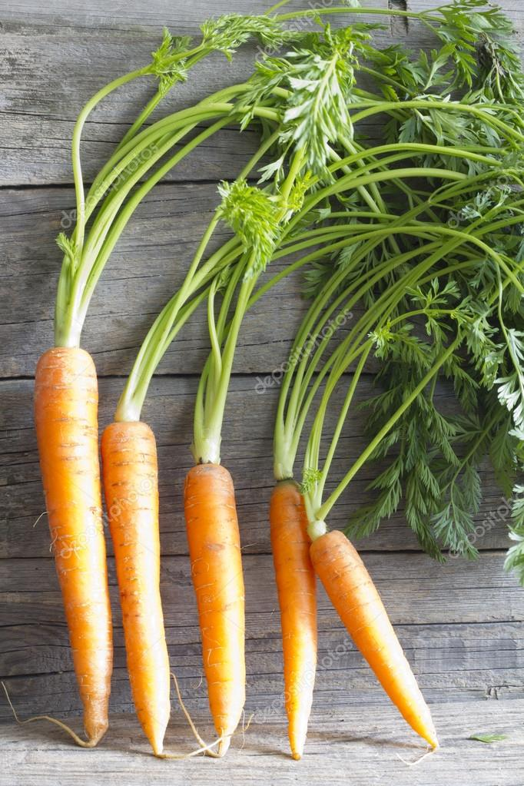
3. Какие корма относят к водянистым (основная масса воды в них не является клеточной составляющей)?
А. БРЮКВА, МОРКОВЬ, СВЕКЛА
Б. СИЛОС, СЕНАЖ
В. БАРДА, ЖОМ, ПИВНАЯ ДРОБИНА

Slide 6
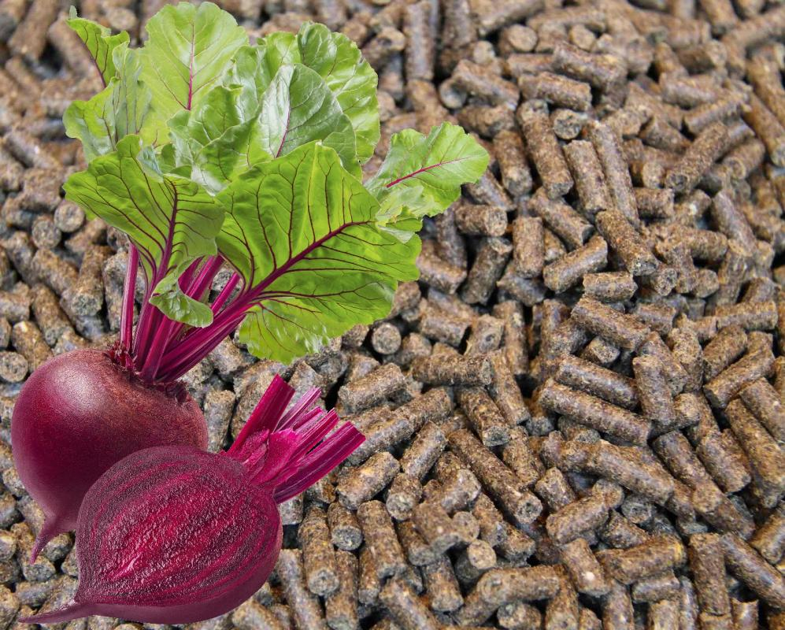
4. По классификации кормов рыбную муку относят к…
А. ПРОДУКТАМ МИКРОБИОЛОГИЧЕСКОГО СИНТЕЗА
Б. СОЧНЫМ КОРМАМ
В. ГРУБЫМ КОРМАМ
Г. КОРМАМ ЖИВОТНОГО ПРОИСХОЖДЕНИЯ

Slide 7
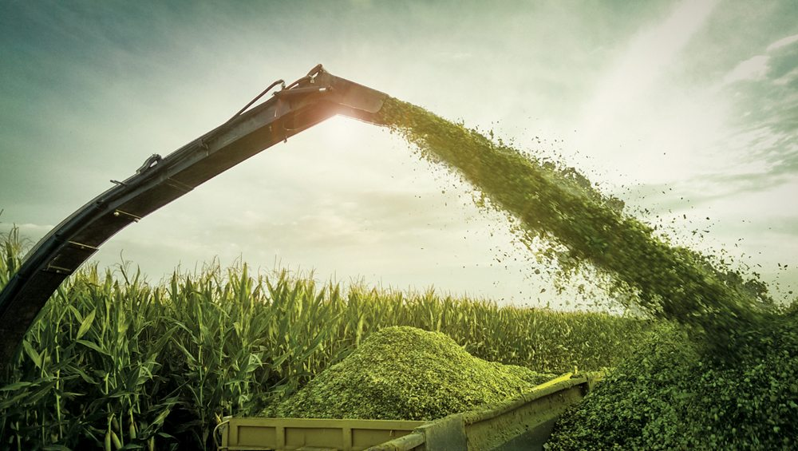
5. К какой группе кормов согласно классификации, относят зерно бобовых
А. ОБЪЕМИСТЫЕ ГРУБЫЕ
Б. КОНЦЕНТРИРОВАННЫЕ УГЛЕВОДИСТЫЕ
В. ОБЪЕМИСТЫЕ СОЧНЫЕ
Г. КОНЦЕНТРИРОВАННЫЙ БЕЛКОВЫЙ

Slide 8
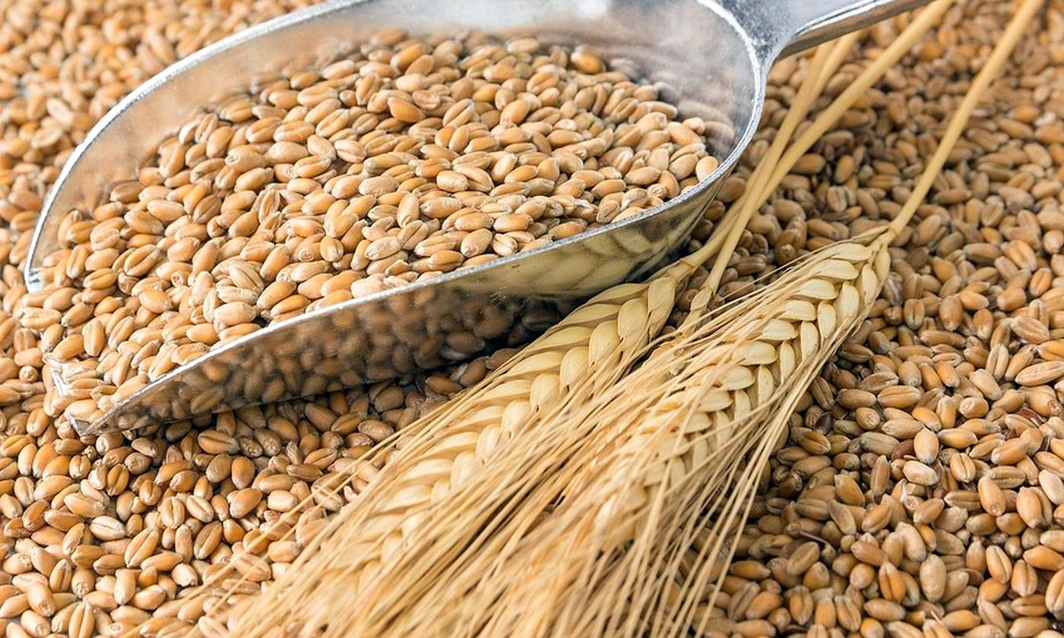
6. К какой группе согласно классификации, относится зерно зерновых :
А. ОБЪЕМИСТЫЙ ГРУБЫЙ КОРМ
Б. КОНЦЕНТРИРОВАННЫЙ УГЛЕВОДИСТЫЙ КОРМ
В. ОБЪЕМИСТЫЙ СОЧНЫЙ КОРМ
Г. КОНЦЕНТРИРОВАННЫЙ БЕЛКОВЫЙ КОРМ

Slide 9
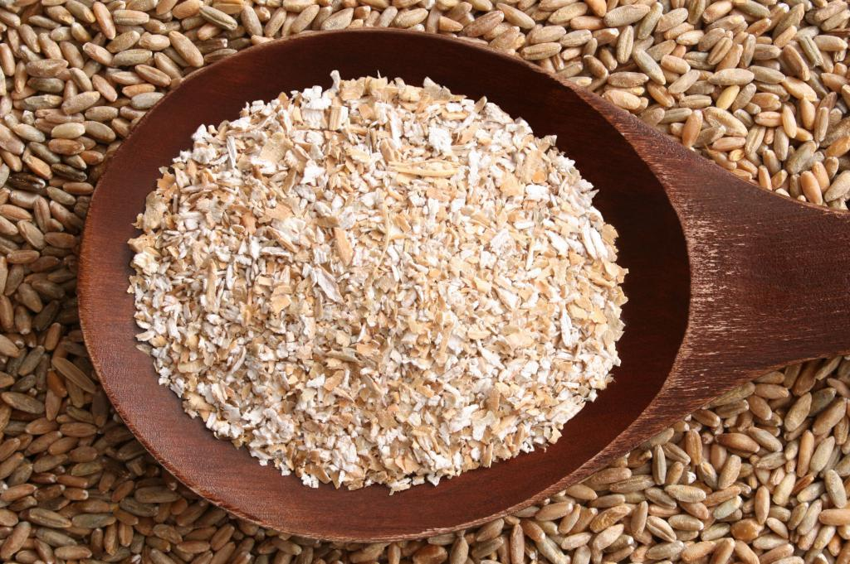
7. Отруби отходы…
А. ПИВОВАРЕННОГО ПРОИЗВОДСТВА
Б. СВЕКЛОСАХАРНОГО ПРОИЗВОДСТВА
В. ПЕРЕРАБОТКИ СЕМЯН МАСЛИЧНЫХ
Г. МУКОМОЛЬНОГО ПРОИЗВОДСТВА

Slide 10
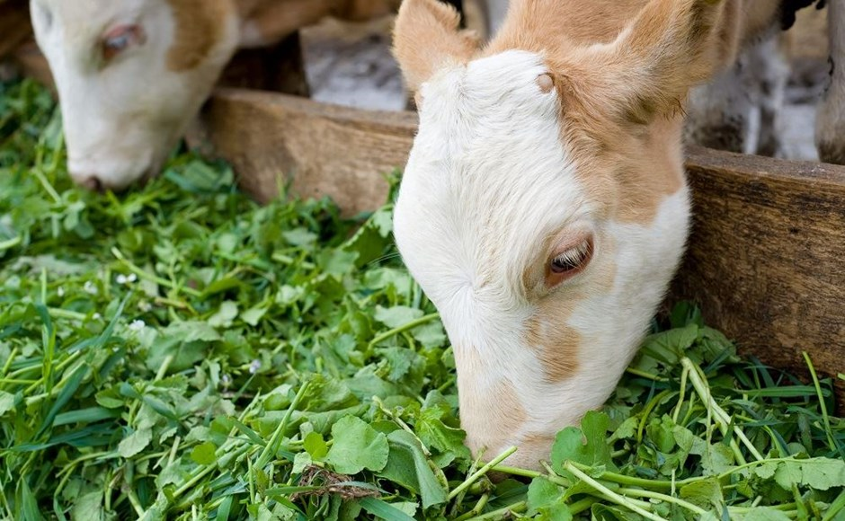
8. Зеленые корма по классификации относятся группе:
А. ОБЪЁМИСТЫЕ СОЧНЫЕ
Б. ВОДЯНИСТЫЕ
В. ОБЪЁМИСТЫЕ ГРУБЫЕ
Г. КОНЦЕНТРИРОВАННЫЕ БЕЛКОВЫЕ

Slide 11
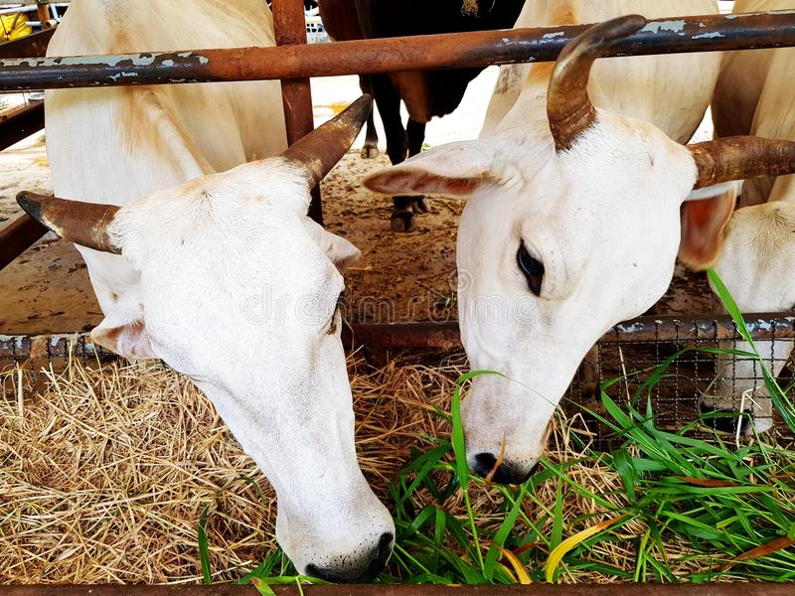
9. СЕНАЖ ПО КЛАССИФИКАЦИИ ОТНОСИТСЯ К ГРУППЕ:
А. ОБЪЁМИСТЫЕ, ВОДЯНИСТЫЕ
Б. КОНЦЕНТРИРОВАННЫЕ БЕЛКОВЫЕ
В. ОБЪЁМИСТЫЕ, ГРУБЫЕ
Г. ОБЪЁМИСТЫЕ, СОЧНЫЕ

Slide 12
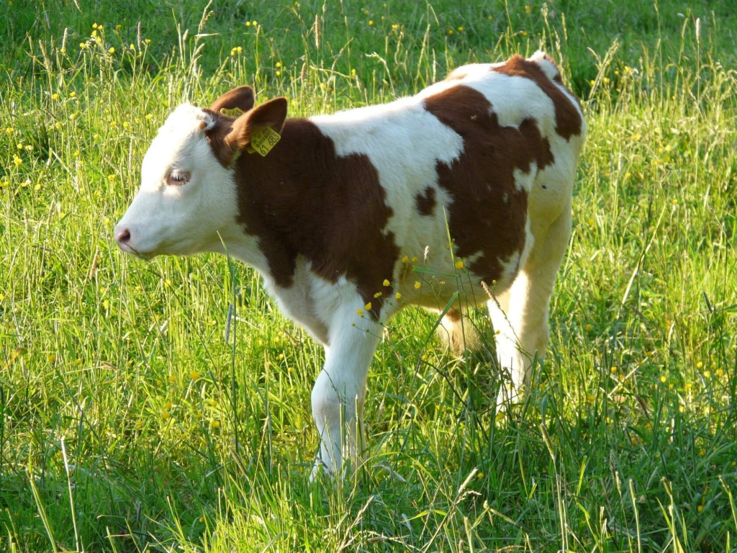
10. ПО КЛАССИФИКАЦИИ КОРМОВ КОСТНУЮ МУКУ ОТНОСЯТ К...
А. КОРМАМ ЖИВОТНОГО ПРОИСХОЖДЕНИЯ
Б. ПРОДУКТАМ МИКРОБИОЛОГИЧЕСКОГО СИНТЕЗА
В. СОЧНЫМ КОРМАМ
Г. ГРУБЫМ КОРМАМ

Slide 13
Эталон ответов:
«Отлично» - 9 -10 баллов
«Хорошо» - 6 – 8 баллов
«Удовлетворительно» 4 – 6 баллов
«Неудовлетворительно» 1 – 3 баллов
1. Ответ: 1-А; 2- Б; 3-В; 4-Г; 5-Д
2. Ответ: 1-А; 2-Б; 3-В; 4-Г; 5-Д; 6-Е; 7-Ж
3. В
4. Г
5. Г
6. Б
7. Г
8. А
9. Г
10. А

Slide 14
Тема урока: Углеводная жировая питательность кормов

Slide 15
Вопросы лекции:
Углеводная питательность кормов.
Липидная(жировая) питательность кормов.

Slide 16
Углеводы
Углеводы являются главным источником энергии в организме животного, они в значительном объеме трансформируются в продукцию. Обмен углеводов тесно связан с жировым и белковым обменом.

Slide 17
Моносахариды
Моносахариды — углеводы, которые не гидро­лизуются (не разлагаются водой). В свою очередь, в зависимости от числа атомов углерода, моноса­хариды подразделяются на триозы (молекулы ко­торых содержат три углеродных атома), тетрозы (четыре углеродных атома), пентозы (пять), гексозы (шесть) и т. д.

Slide 18
К пентозам относятся, например, рибоза — С5Н10О5 и дезоксирибоза (рибоза, у которой «от­няли» атом кислорода) — С5Н10О4. Они входят в состав РНК и ДНК и опре­деляют первую часть назва­ний нуклеиновых кислот.

Slide 19
Дисахариды — углево­ды, которые гидролизуются с образованием двух моле­кул моносахаридов, напри­мер гексоз. Общую формулу подавляющего большинства дисахаридов вывести несложно: нужно «сложить» две формулы гексоз и «вычесть» из получившейся формулы молекулу воды — С12Н22О11

Slide 20
Сахароза (обычный пищевой сахар), которая при гидролизе образует одну молекулу глюкозы и молекулу фруктозы. Она содержится в большом количестве в сахарной свекле, сахарном тростнике (отсюда и названия — свекловичный или трост­никовый сахар), клене (канадские первопроходцы добывали кленовый сахар), сахарной пальме, ку­курузе и т. д.

Slide 21
Мальтоза (солодовый сахар), которая гидро­лизуется с образованием двух молекул глюкозы. Мальтозу можно получить при гидролизе крахмала под действием ферментов, содержащихся в соло­де, — пророщенных, высушенных и размолотых зернах ячменя.

Slide 22
Лактоза (молочный сахар), которая гидроли­зуется с образованием молекул глюкозы и галак­тозы. Она содержится в молоке млекопитающих (до 4-6 %), обладает невысокой сладостью и ис­пользуется как наполнитель в драже и аптечных таблетках.

Slide 23
Полисахариды — крахмал, гликоген, декстри­ны, целлюлоза и т. д. — углеводы, которые гидро­лизуются с образованием множества молекул моно­сахаридов, чаще всего глюкозы.

Slide 24
Целлюлоза — строительный материал расти­тельных клеток — играет роль каркаса для оболо­чек этих клеток. Другой полисахарид — хитин — выполняет аналогичную роль в клетках некоторых животных: образует наружный скелет членистоно­гих (ракообразных), насекомых, паукообразных.

Slide 25
Классификация и содержание липидов в кормах
Все липиды, содержащиеся в кормах, делятся на простые и сложные.
Простые липиды - это глицерин и жирные кислоты, в составе которых содержится углерод, водород и кислород.
Сложные липиды (липоиды) - это аминоглицерин и жирные кислоты, но кроме углерода, водорода и кислорода, в них входят азот и фосфор.

Slide 26
Ø Жир входит в качестве структурного материала в состав протоплазмы клеток животного организма.
Ø Жиры составляют основу многих ферментов, витаминов и гормонов.
Ø Жиры принимают участие в образовании жира молока у лактирующих животных.
Ø Жиры принимают участие в синтезе половых гормонов самцов и самок.

Slide 27
Домашнее задание
1. Изучить конспект лекции
2. Подготовиться к терминологическому диктанту на тему : «Углеводная жировая питательность кормов»

